Slide 1
Uso de IA na Educação
Professor Me. Ricardo de Andrade Kratz

Slide 2
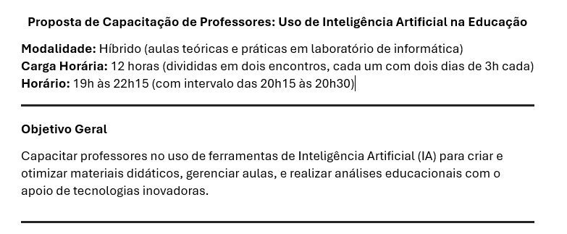


Slide 3

Quem Sou Eu?
Prof. Me. Ricardo de Andrade Kratz
Mestre em Computação Aplicada
Lattes: http://lattes.cnpq.br/2053218039321737
E-mail: rakratz@gmail.com
Pesquisador CNPq
Professor Universitário
Servidor Público (ALEGO)
Desenvolvedor Fullstack

Slide 4
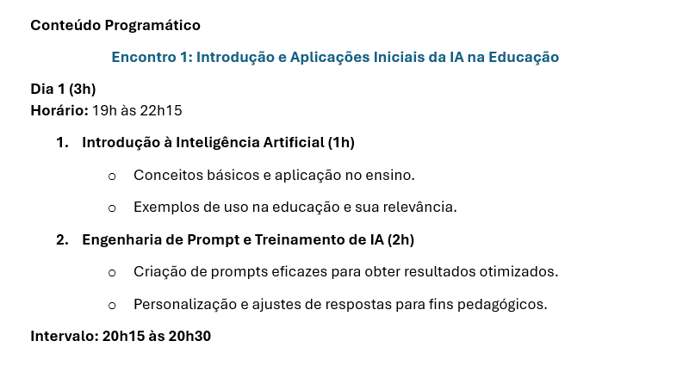

Slide 5

Arquivos do Minicurso e GITHUB
https://github.com/rakratz/IaEducacao

Slide 6

Iniciar

Slide 7

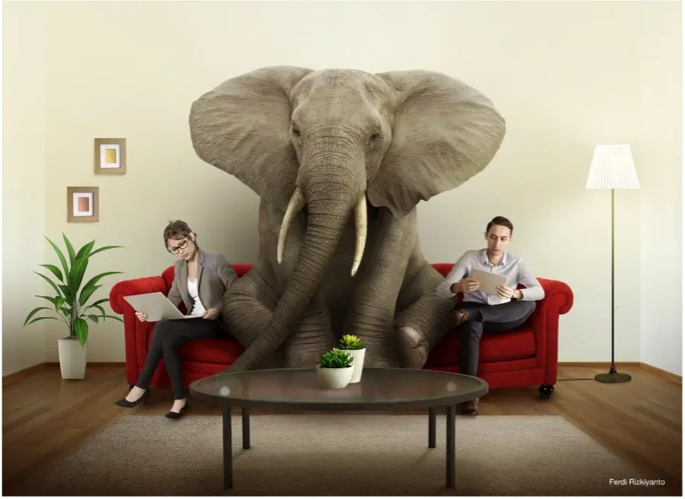
Questões éticas e discursões

Slide 8
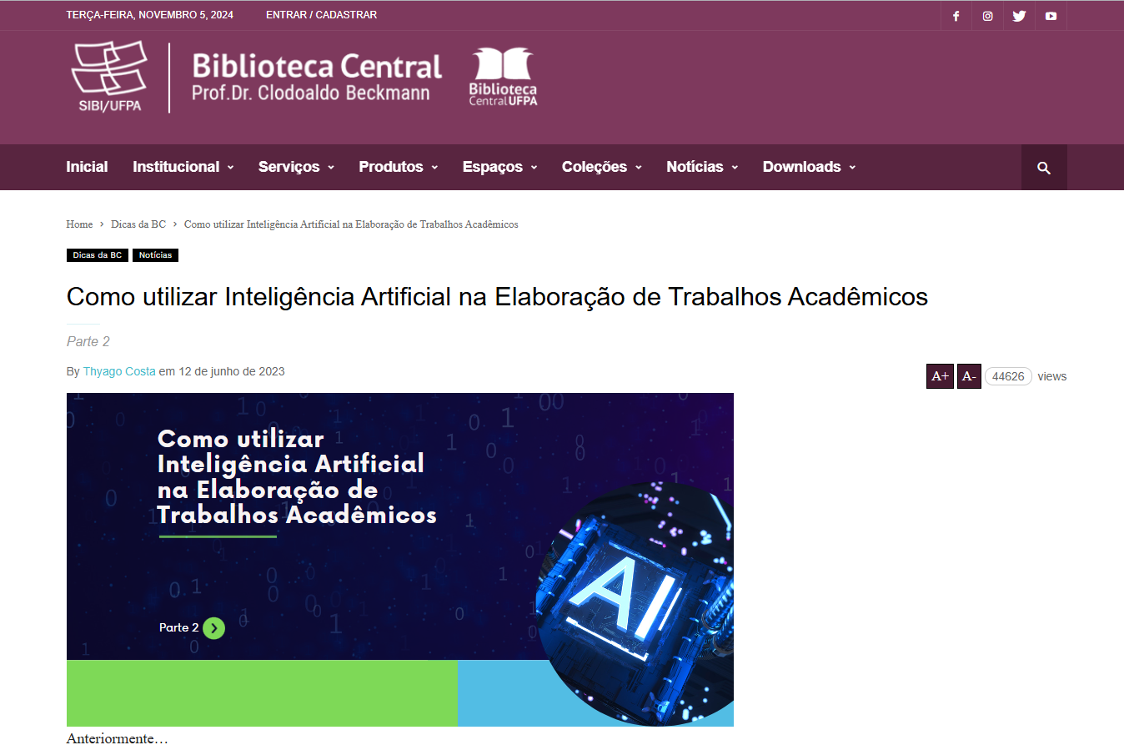

Slide 9
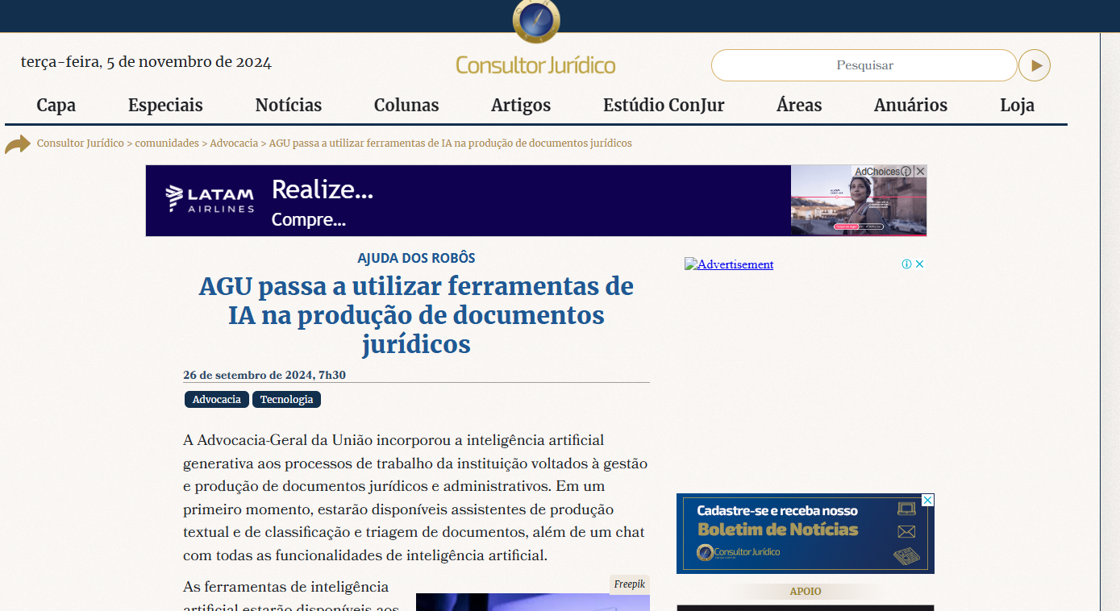

Slide 10
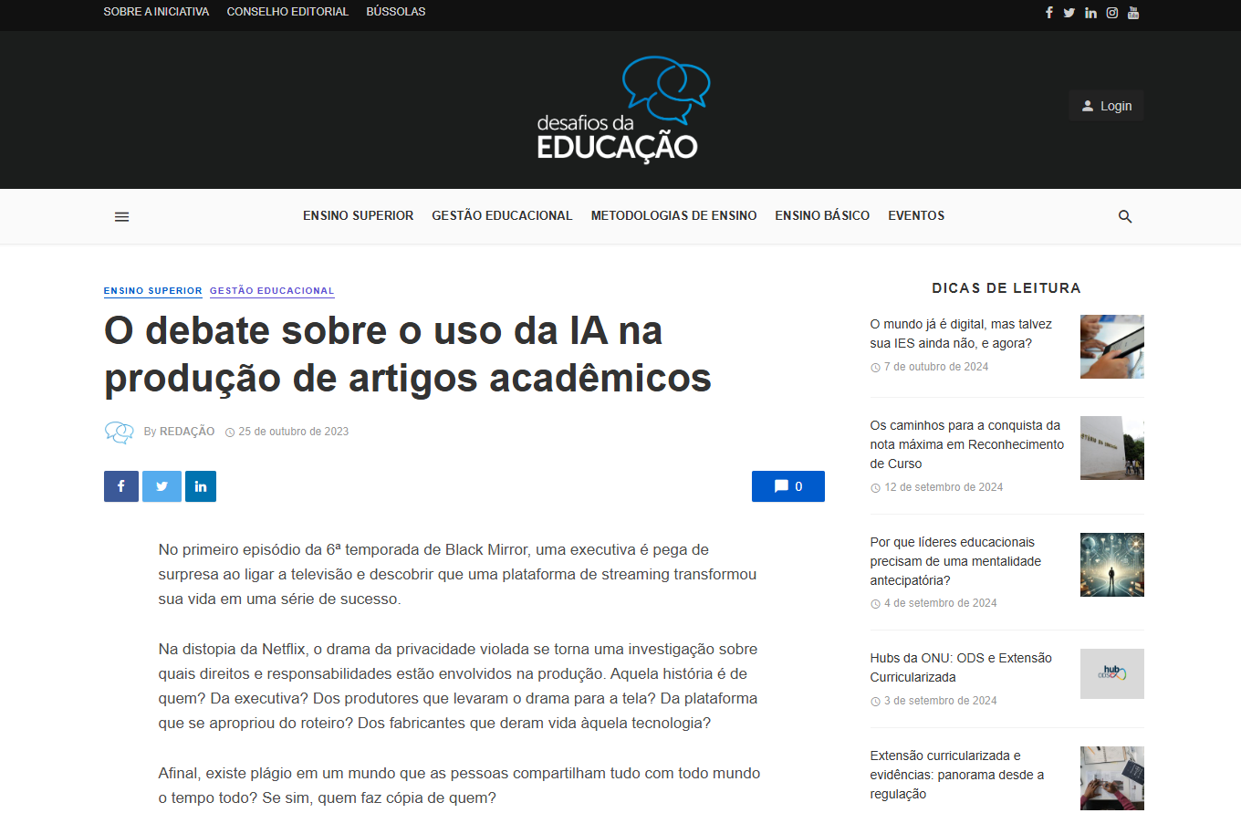

Slide 11
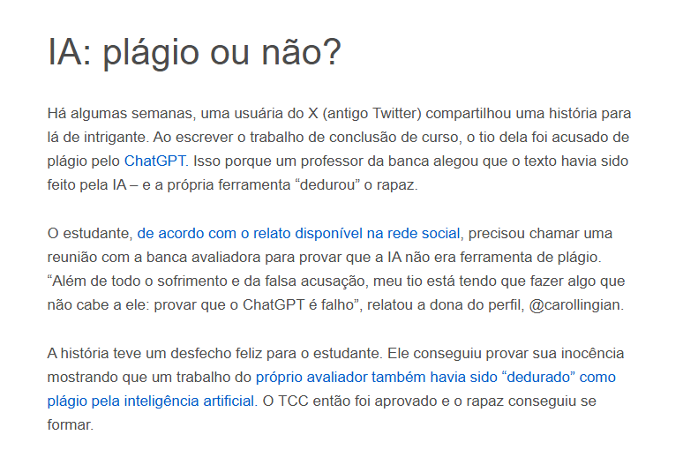

Slide 12
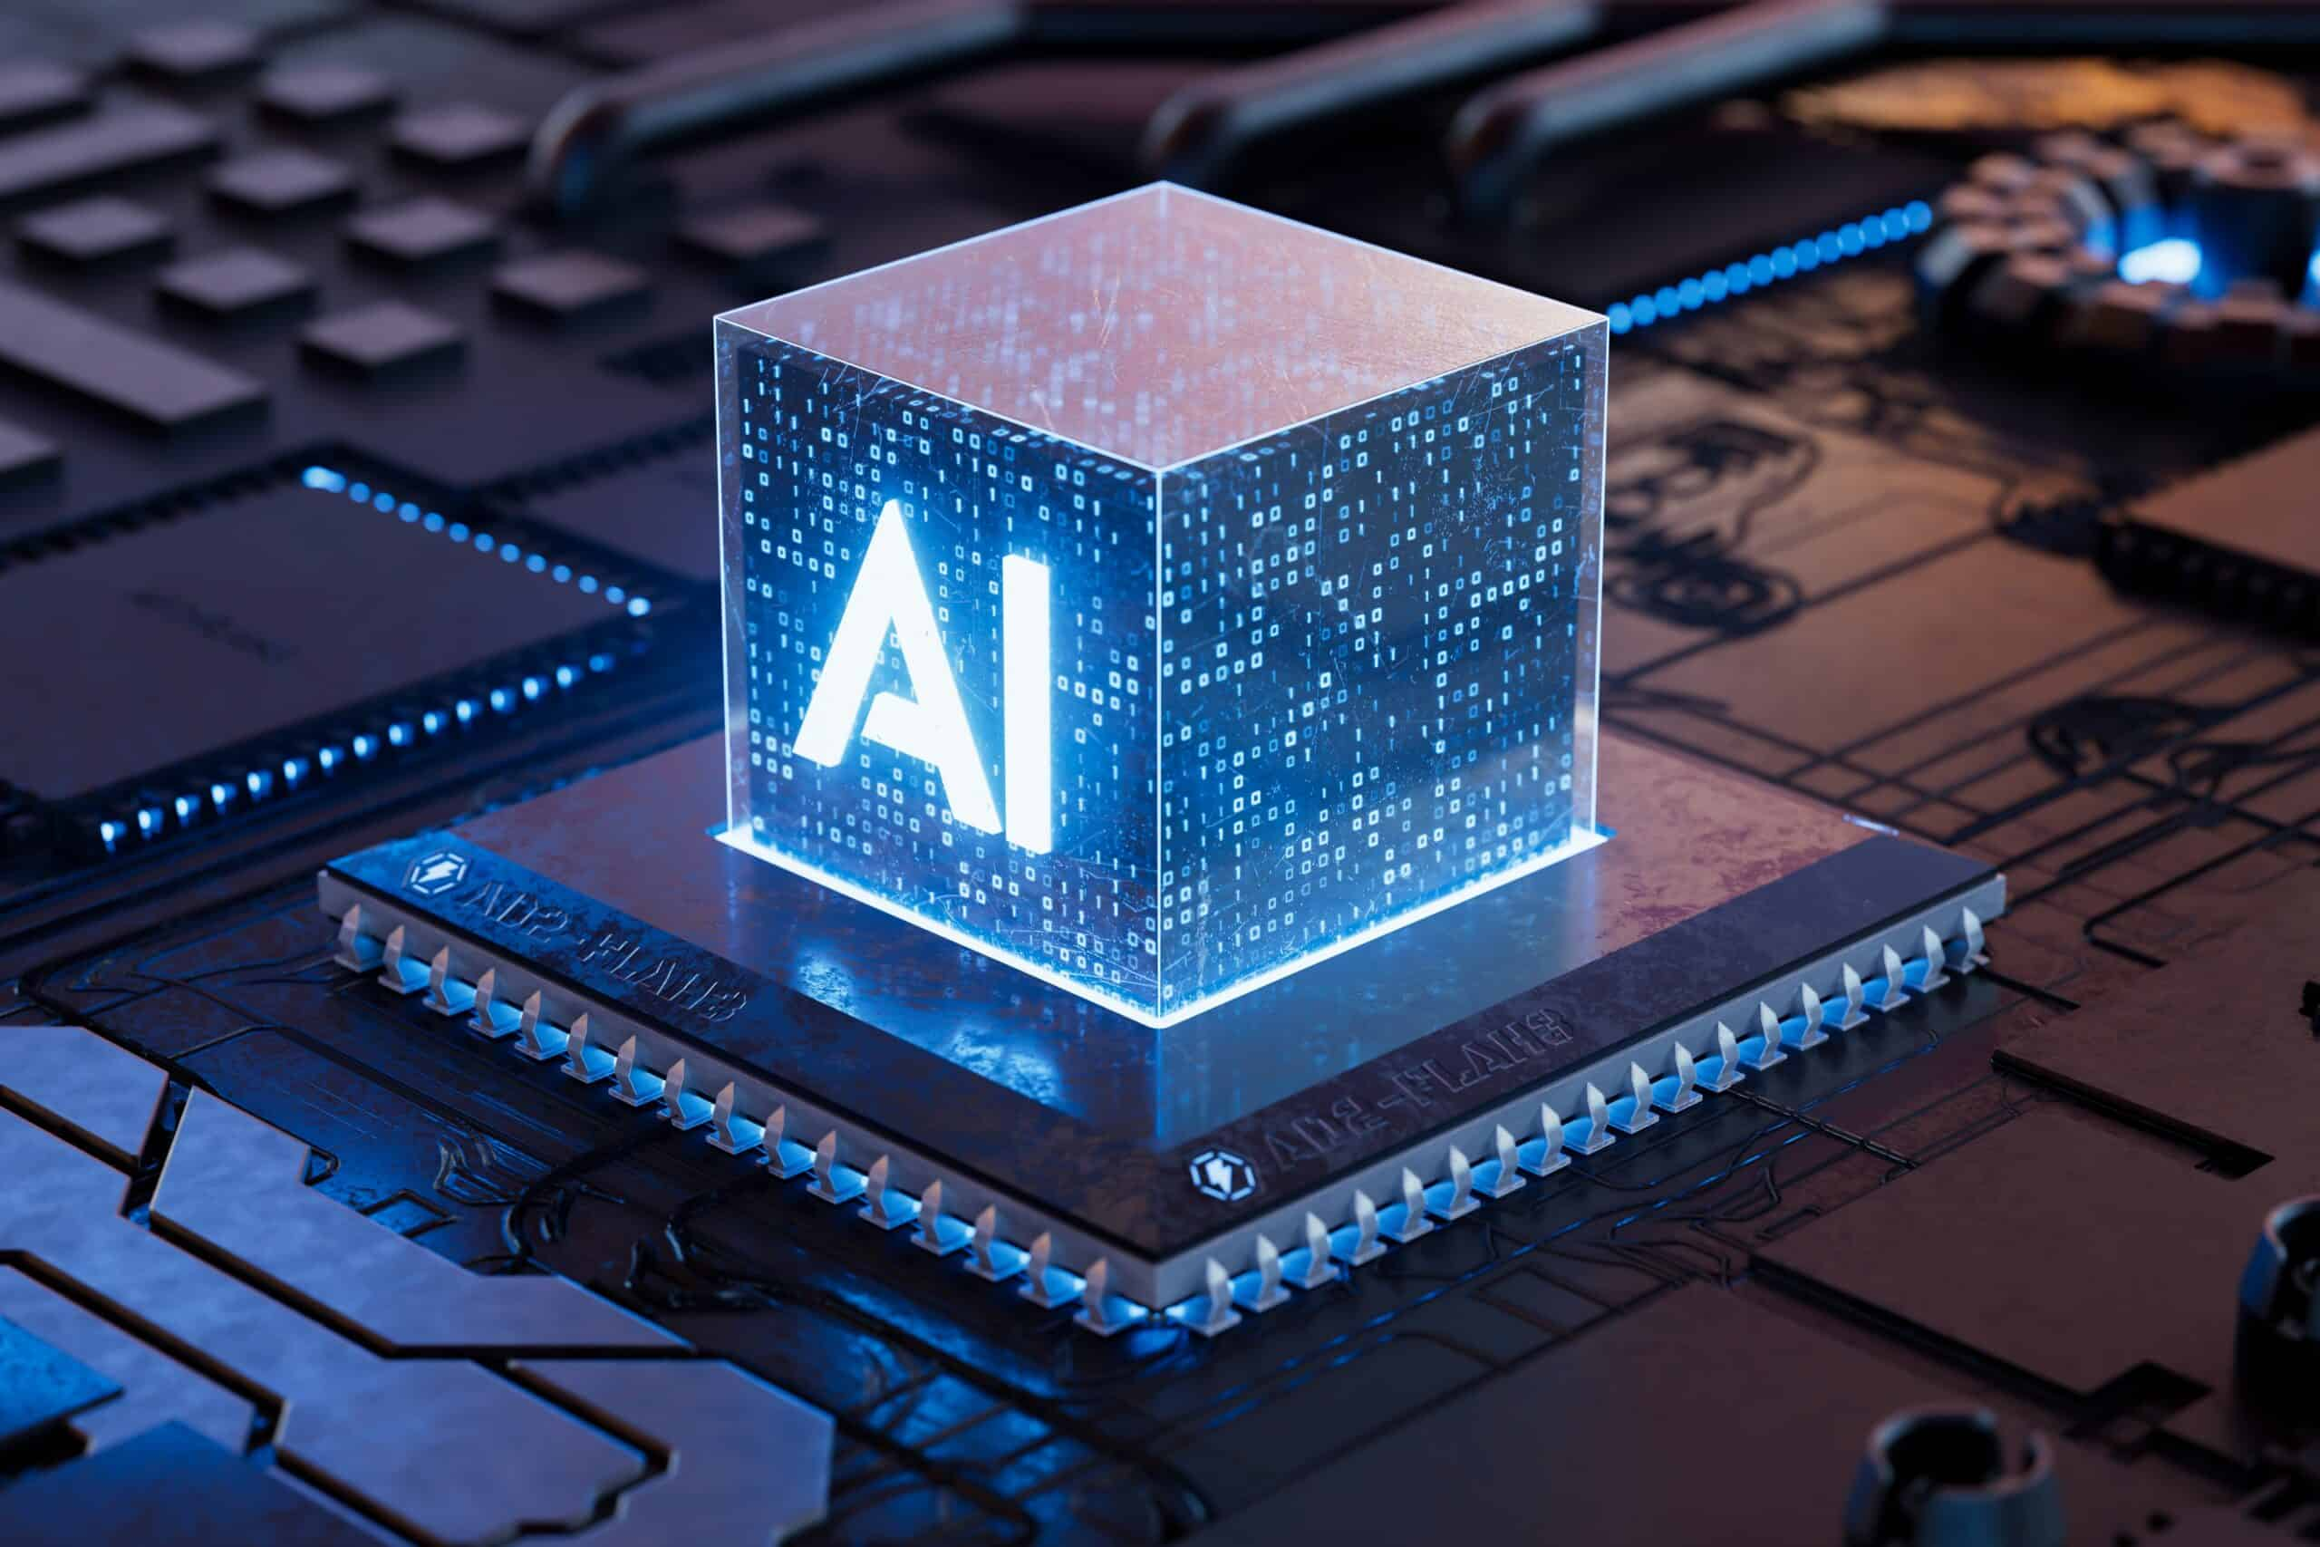
Nosso Objetivo é aplicação prática da IA
Mas, antes vamos entender com que estamos lidando...

Slide 13




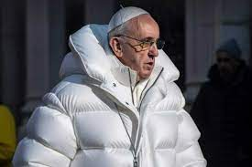


Inteligência Artificial

Slide 14

Antes vamos conversar um pouco sobre IA

Slide 15

O que é uma IA? Como funciona um IA? Como a IA pensa? Quem programa a IA? Ela surge do nada? Como se cria uma IA?

Slide 16

Inteligência Artificial
IA, ou Inteligência Artificial, refere-se à capacidade de uma máquina ou sistema computacional realizar tarefas que normalmente requerem inteligência humana. Essas tarefas incluem aprendizado, raciocínio, resolução de problemas, compreensão de linguagem natural e percepção visual.
O objetivo da IA é criar sistemas que possam executar tarefas de forma autônoma, adaptando-se e melhorando com o tempo, sem intervenção humana constante. Existem diferentes abordagens e técnicas dentro da IA, mas, em geral, o campo busca desenvolver máquinas capazes de imitar e executar funções cognitivas humanas.

Slide 17
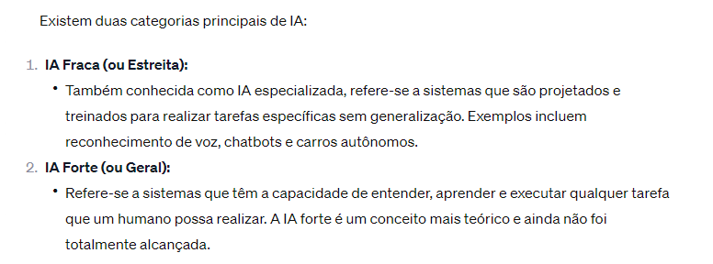
Inteligência Artificial

Slide 18
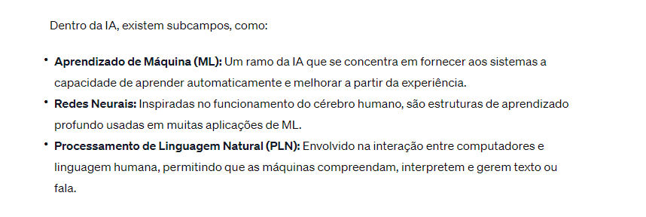
Inteligência Artificial

Slide 19
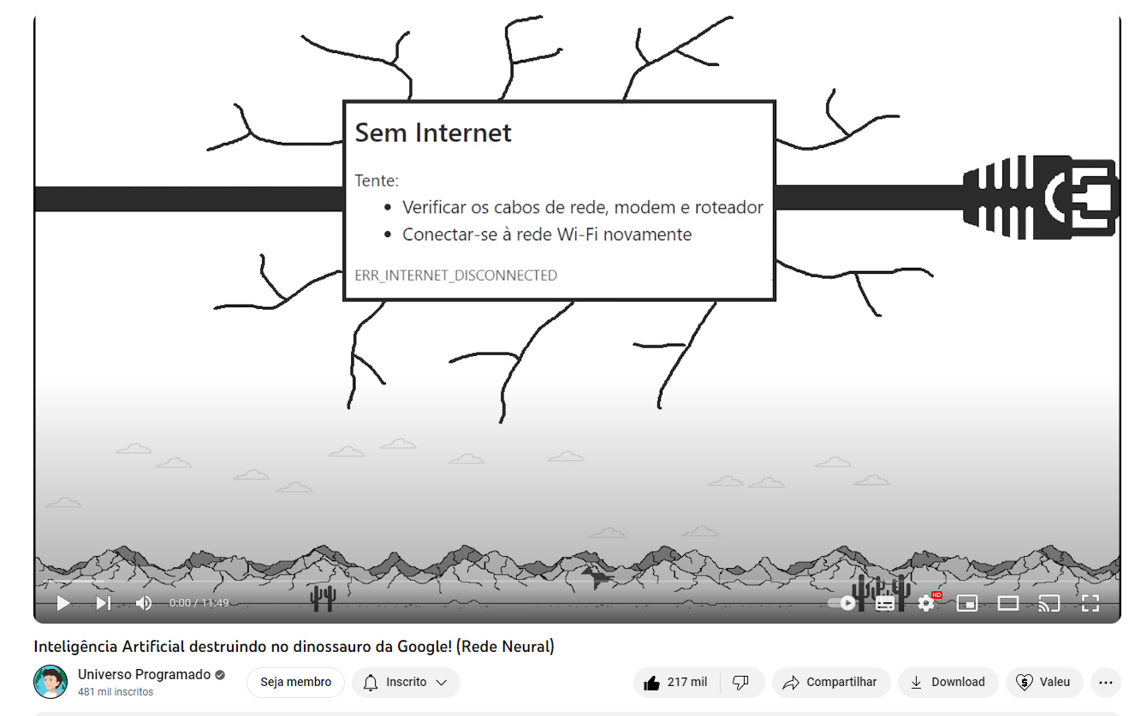
https://www.youtube.com/watch?v=NZlIYr1slAk

Slide 20
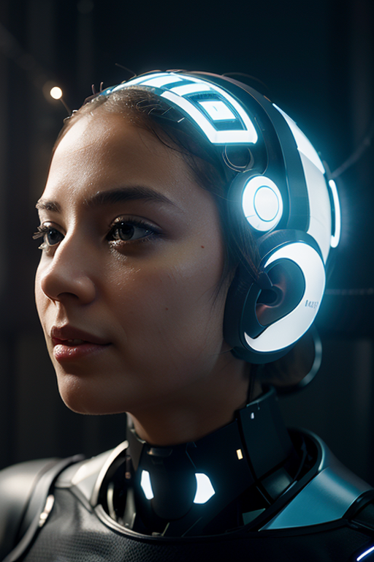

Chatoooo.
Prática.....

Slide 21
Chatoooo.
Prática.....

Slide 22




Slide 23
Engenharia de PROMPT

Slide 24
PROMPT
Engenharia de Prompt: a ciência empírica de planejar, criar e testar prompts para gerar melhores respostas em Grandes Modelos de Linguagem (GML/LLM)

Slide 25
PROMPT
Engenharia de Prompt: a ciência empírica de planejar, criar e testar prompts para gerar melhores respostas em Grandes Modelos de Linguagem (GML/LLM)
Por que é importante?

Slide 26
PROMPT
Engenharia de Prompt: a ciência empírica de planejar, criar e testar prompts para gerar melhores respostas em Grandes Modelos de Linguagem (GML/LLM)
Por que é importante?
É a meta-habilidade que destrava todas as outras.

Slide 27
Dicas

Slide 28
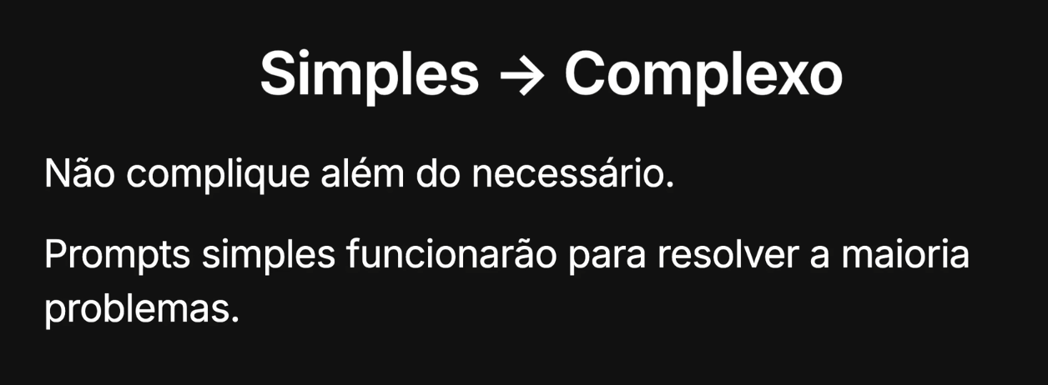

Slide 29
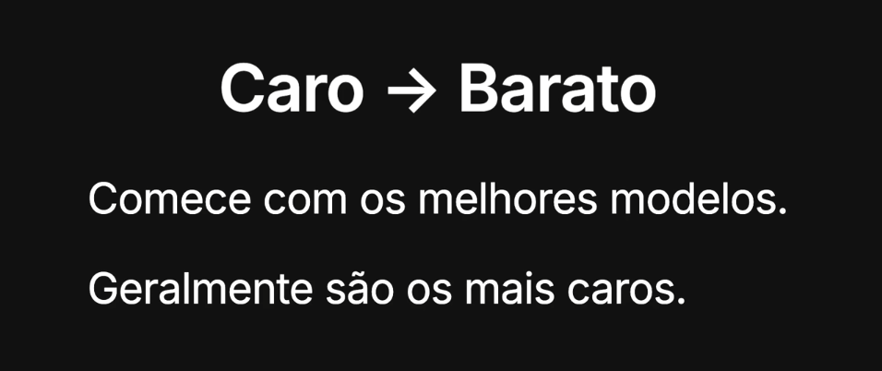

Slide 30
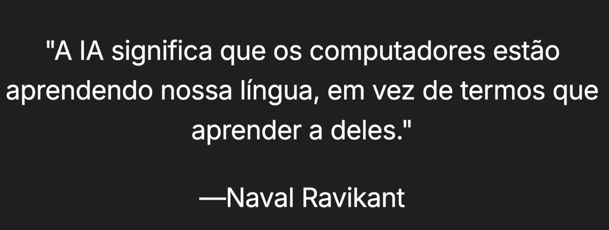
Treinamento
Treine sua IA antes de começar a Trabalhar vai gerar melhores resultados.

Slide 31
Cada vez está mais simples usar uma IA

Slide 32
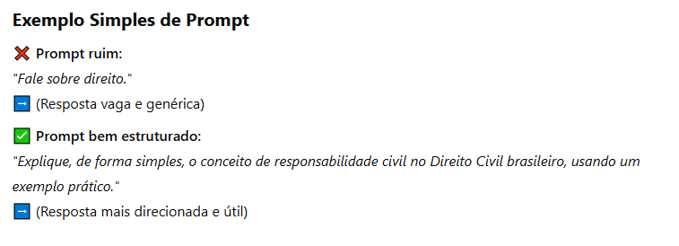

Slide 33

Métodos

Slide 34
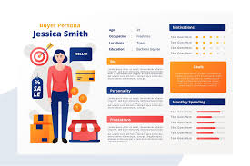
Persona: Você é um especialista em educação e criação de materiais didáticos, com foco em [disciplina específica].

Slide 35

Persona: Você é um especialista em educação e criação de materiais didáticos, com foco em [disciplina específica].
Roteiro: Quero ajuda para criar um conjunto de questões e explicações sobre [tema específico], adaptado para [nível de ensino, como ensino médio, graduação, concursos].

Slide 36

Persona: Você é um especialista em educação e criação de materiais didáticos, com foco em [disciplina específica].
Roteiro: Quero ajuda para criar um conjunto de questões e explicações sobre [tema específico], adaptado para [nível de ensino, como ensino médio, graduação, concursos].
Objetivo: O objetivo é criar questões desafiadoras que estimulem o pensamento crítico e ajudem os alunos a compreenderem melhor o tema. Além disso, quero uma explicação detalhada para cada resposta correta.

Slide 37
Persona: Você é um especialista em educação e criação de materiais didáticos, com foco em [disciplina específica].
Roteiro: Quero ajuda para criar um conjunto de questões e explicações sobre [tema específico], adaptado para [nível de ensino, como ensino médio, graduação, concursos].
Objetivo: O objetivo é criar questões desafiadoras que estimulem o pensamento crítico e ajudem os alunos a compreenderem melhor o tema. Além disso, quero uma explicação detalhada para cada resposta correta.
Modelo: Quero as questões organizadas da seguinte forma:
2 questões objetivas (múltipla escolha)
2 questões discursivas
1 estudo de caso ou problema prático
‘Explicação detalhada para cada questão

Slide 38
Persona: Você é um especialista em educação e criação de materiais didáticos, com foco em [disciplina específica].
Roteiro: Quero ajuda para criar um conjunto de questões e explicações sobre [tema específico], adaptado para [nível de ensino, como ensino médio, graduação, concursos].
Objetivo: O objetivo é criar questões desafiadoras que estimulem o pensamento crítico e ajudem os alunos a compreenderem melhor o tema. Além disso, quero uma explicação detalhada para cada resposta correta.
Modelo: Quero as questões organizadas da seguinte forma:
2 questões objetivas (múltipla escolha)
2 questões discursivas
1 estudo de caso ou problema prático
‘Explicação detalhada para cada questão
Panorama: Os alunos que utilizarão este material estão com dificuldades em [descrever desafio, ex.: "entender jurisprudência no Direito Constitucional", "resolver problemas de Física envolvendo Cinemática", "compreender a análise sintática na Língua Portuguesa"]. Inclua exemplos aplicados ao cotidiano para facilitar a assimilação.

Slide 39
Persona: Você é um especialista em educação e criação de materiais didáticos, com foco em [disciplina específica].
Roteiro: Quero ajuda para criar um conjunto de questões e explicações sobre [tema específico], adaptado para [nível de ensino, como ensino médio, graduação, concursos].
Objetivo: O objetivo é criar questões desafiadoras que estimulem o pensamento crítico e ajudem os alunos a compreenderem melhor o tema. Além disso, quero uma explicação detalhada para cada resposta correta.
Modelo: Quero as questões organizadas da seguinte forma:
2 questões objetivas (múltipla escolha)
2 questões discursivas
1 estudo de caso ou problema prático
‘Explicação detalhada para cada questão
Panorama: Os alunos que utilizarão este material estão com dificuldades em [descrever desafio, ex.: "entender jurisprudência no Direito Constitucional", "resolver problemas de Física envolvendo Cinemática", "compreender a análise sintática na Língua Portuguesa"]. Inclua exemplos aplicados ao cotidiano para facilitar a assimilação.
Transformar: Agora, refine as questões para aumentar a complexidade e adicione sugestões de materiais de apoio (como artigos, vídeos ou resumos).

Slide 40
Exemplo usando esse método

Slide 41
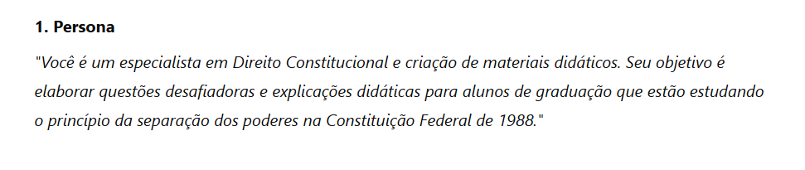

Slide 42
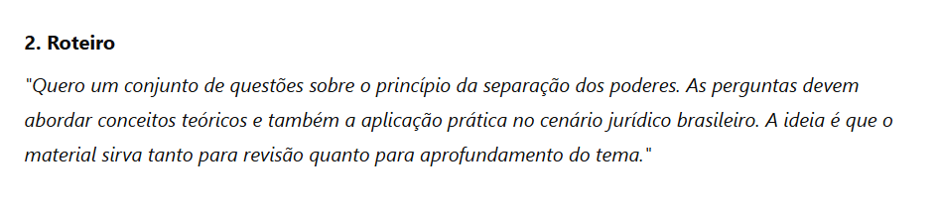

Slide 43
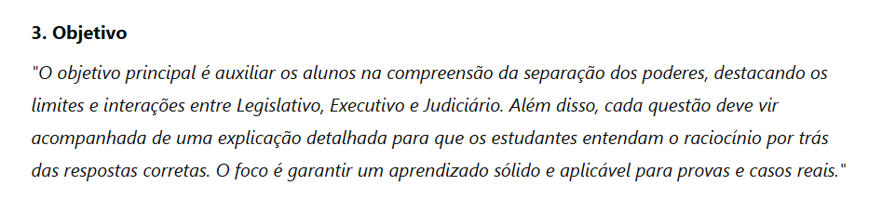

Slide 44
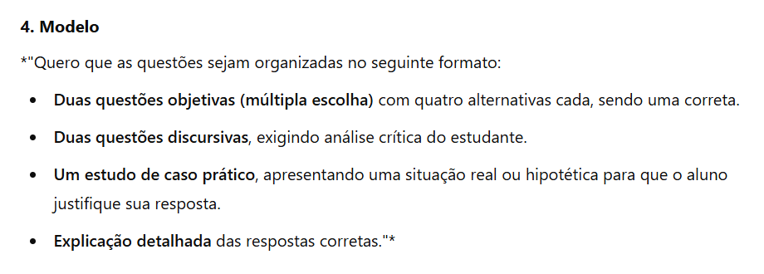
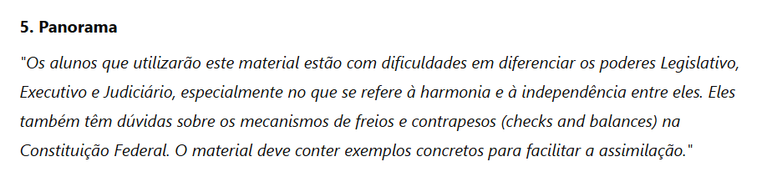

Slide 45
Resultado

Slide 46
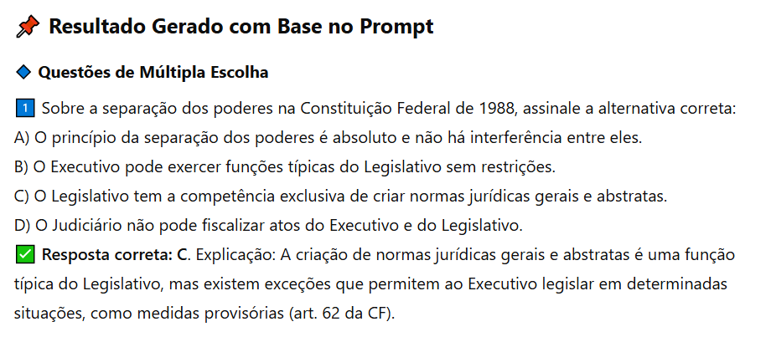
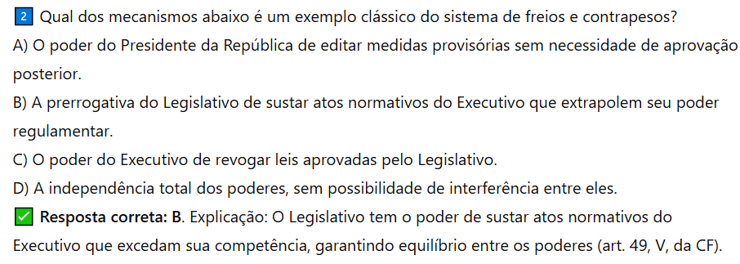

Slide 47
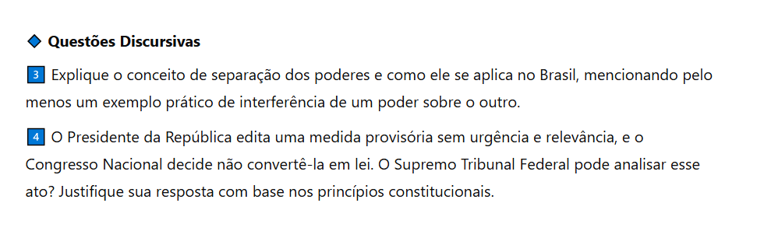
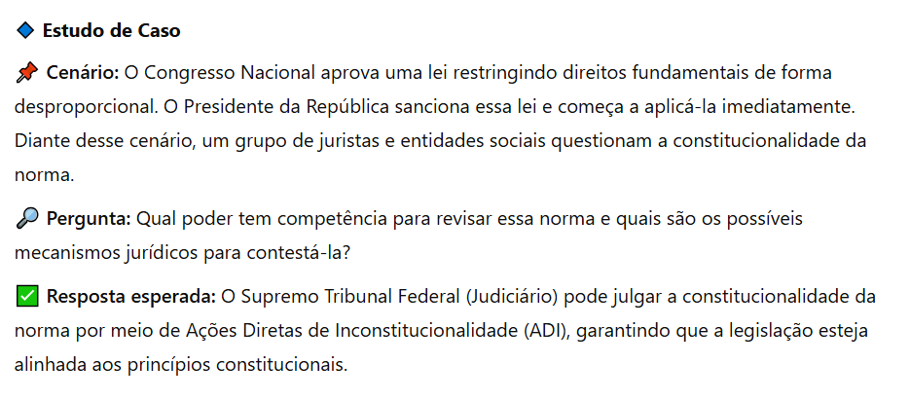

Slide 48
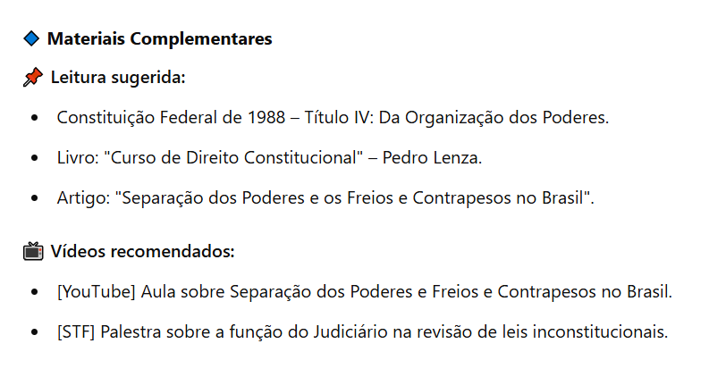

Slide 49
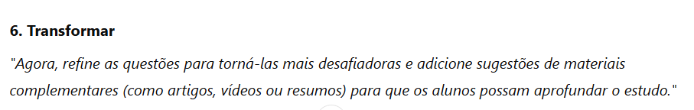

Slide 50
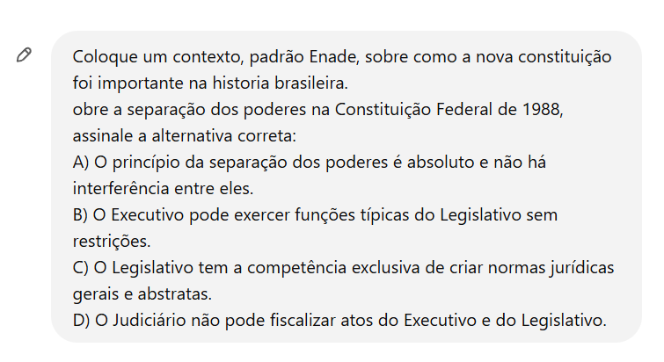

Slide 51
Resultado Final

Slide 52
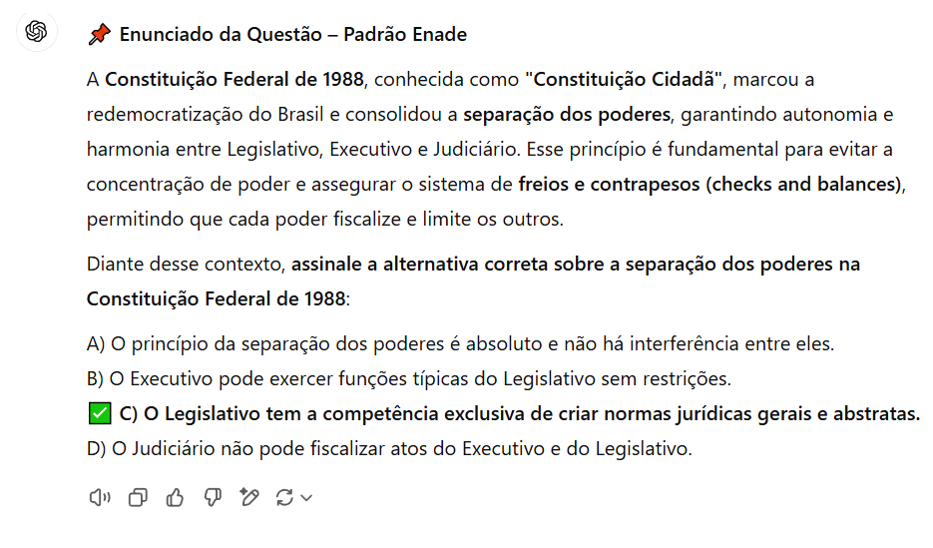

Slide 53
Outro Exemplo

Slide 54
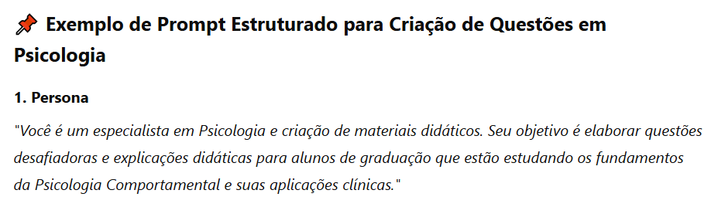
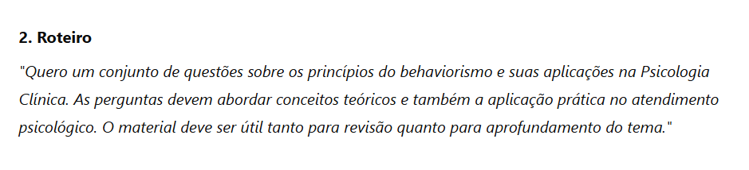

Slide 55
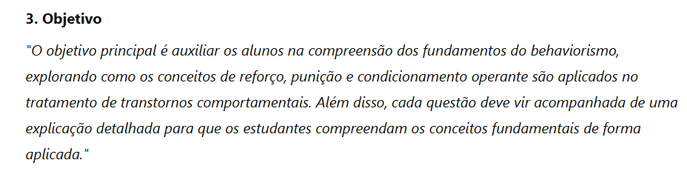
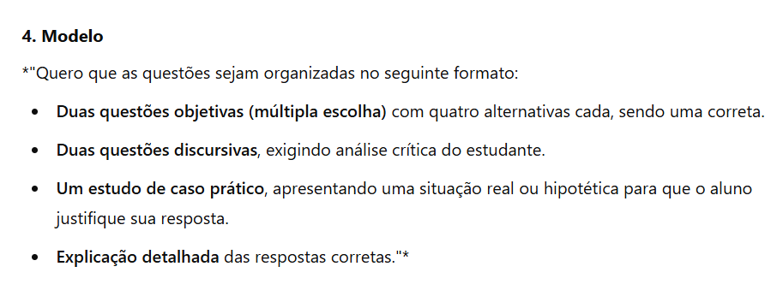

Slide 56
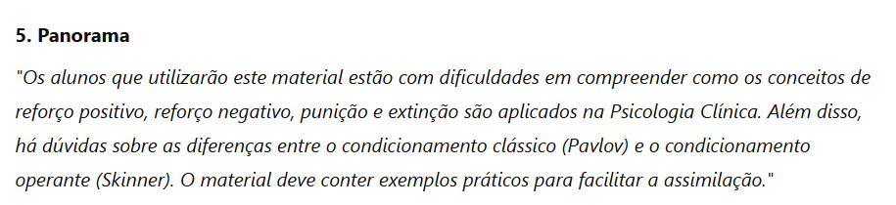
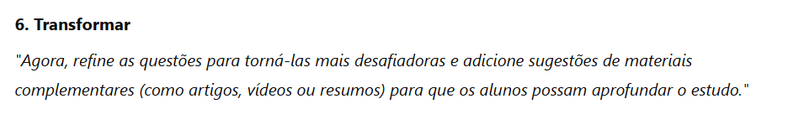

Slide 57
Resultado

Slide 58
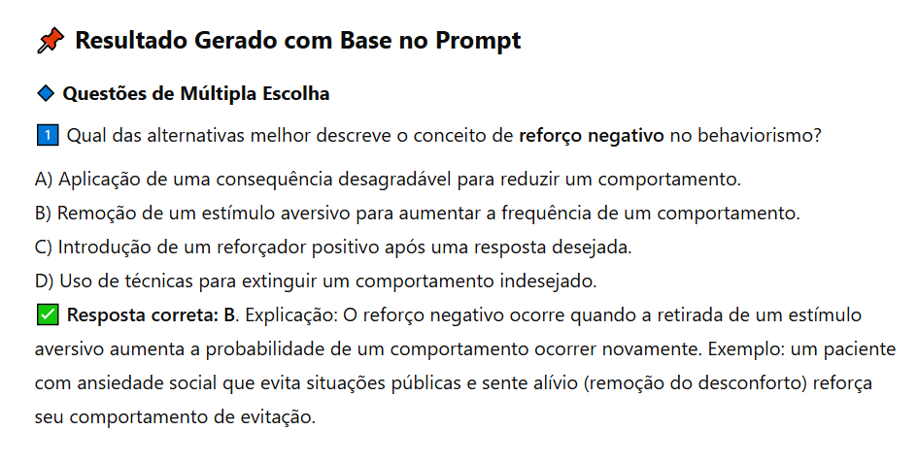

Slide 59
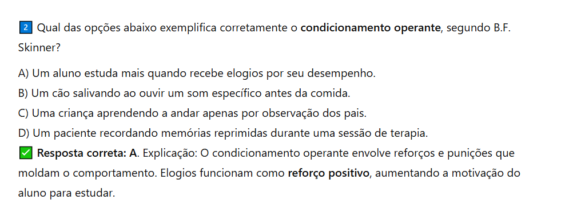

Slide 60
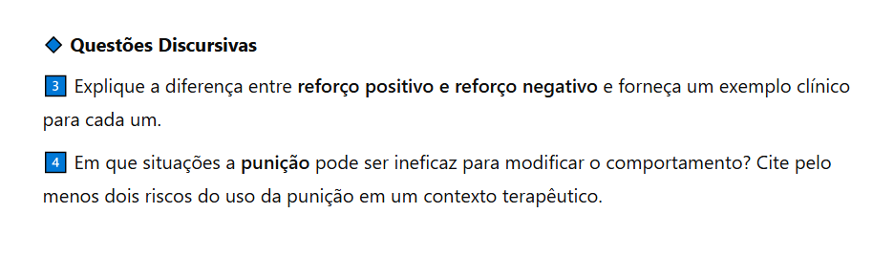
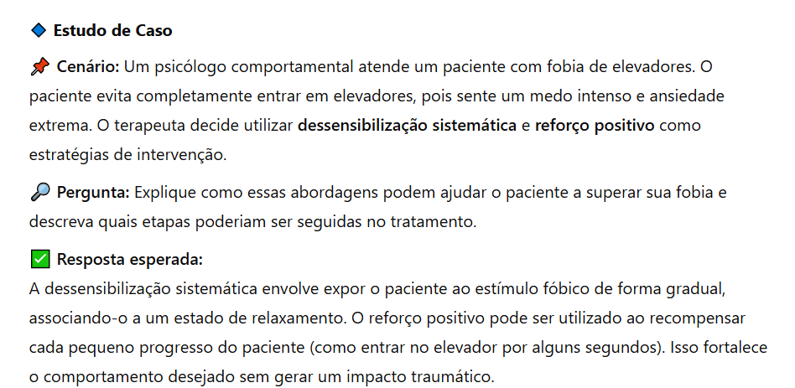

Slide 61
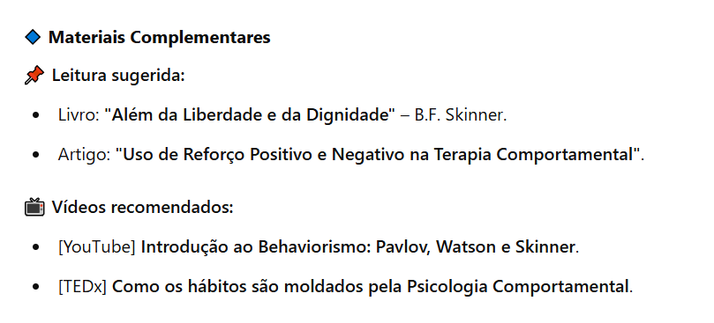

Slide 62
Novas Questões

Slide 63
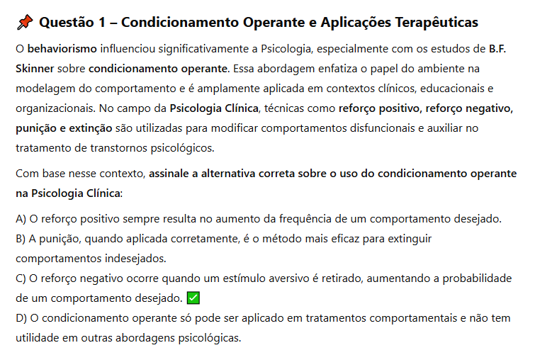

Slide 64
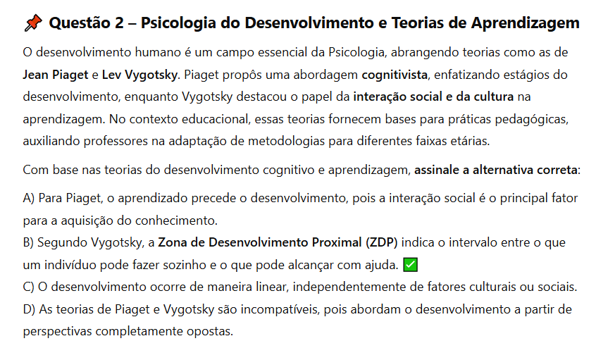

Slide 65
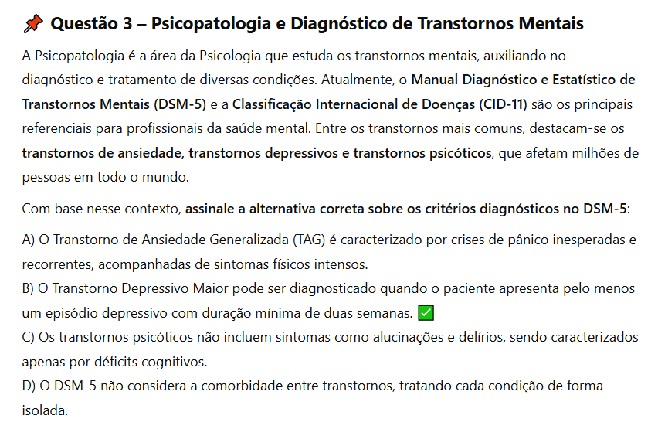

Slide 66
Nova Técnica de Gerar Questões
Busque uma questão modelo
Busque um texto de apoio
Peça para IA usar a questão modelo para gerar um nova questão com base no texto

Slide 67
Use MarkeDown
para gerar prompt com texto mais fáceis de serem entendidos pela IA

Slide 68
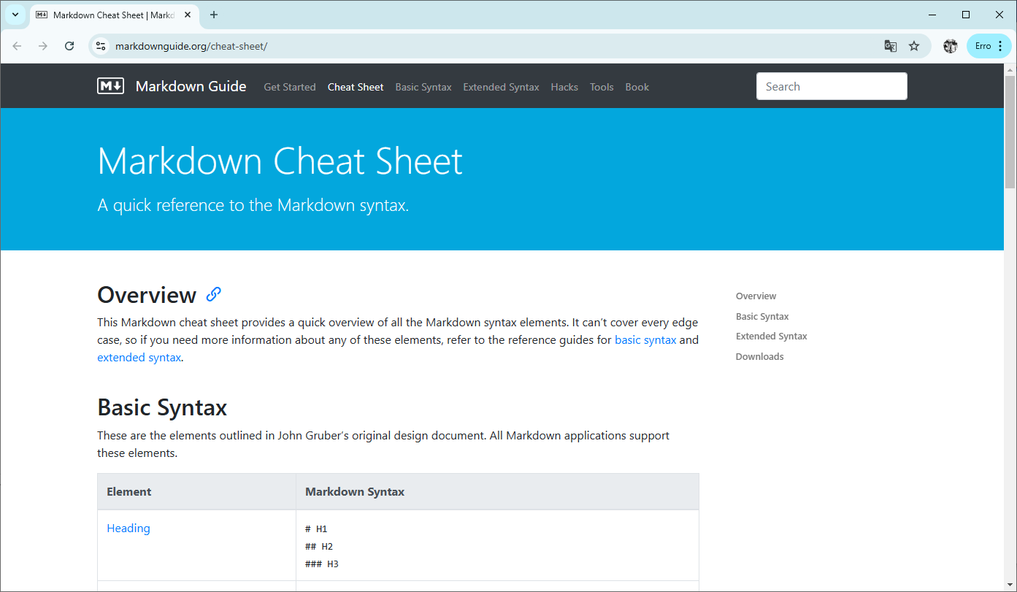

Slide 69
Em textos longos a comum IA se perde o que é contexto o que é instrução o que seria um observação.

Slide 70
O uso de Markdown na criação de questões acadêmicas é uma prática essencial para estruturar o conteúdo de forma clara, organizada e facilmente legível.
Ele permite formatar títulos, negritos, itálicos, listas, tabelas e até expressões matemáticas em LaTeX sem a necessidade de editores avançados.

Slide 71
Exemplo
No contexto do ensino de Engenharia Civil, especialmente na área de Cálculo Estrutural, o Markdown facilita a padronização das questões, tornando-as mais fáceis de entender, compartilhar e modificar.

Slide 72
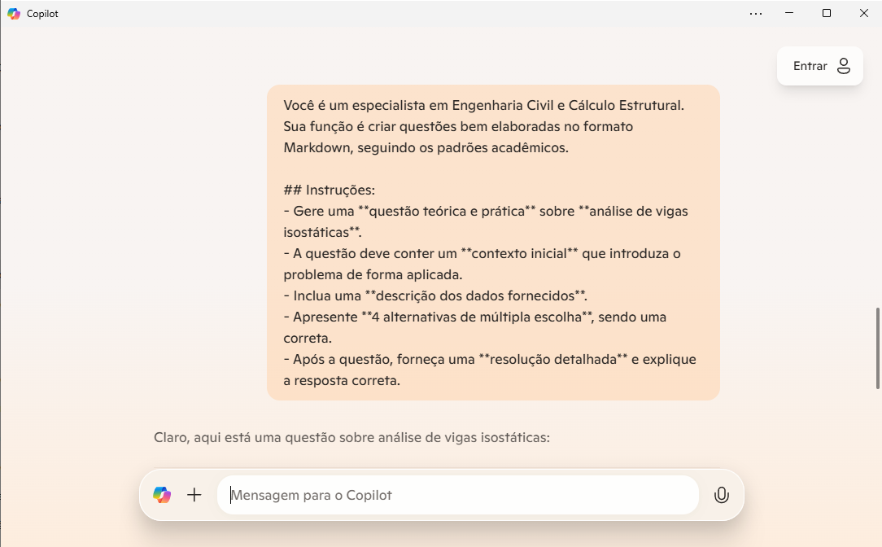

Slide 73
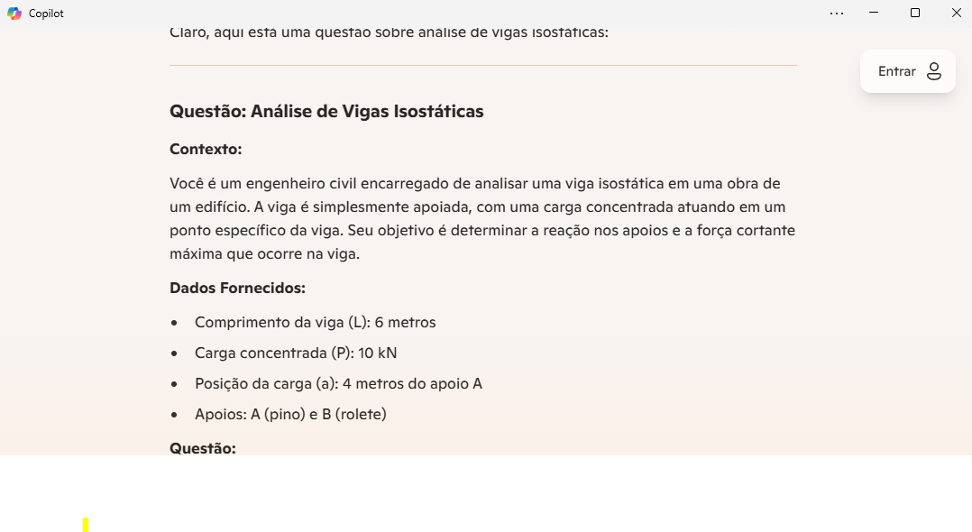

Slide 74
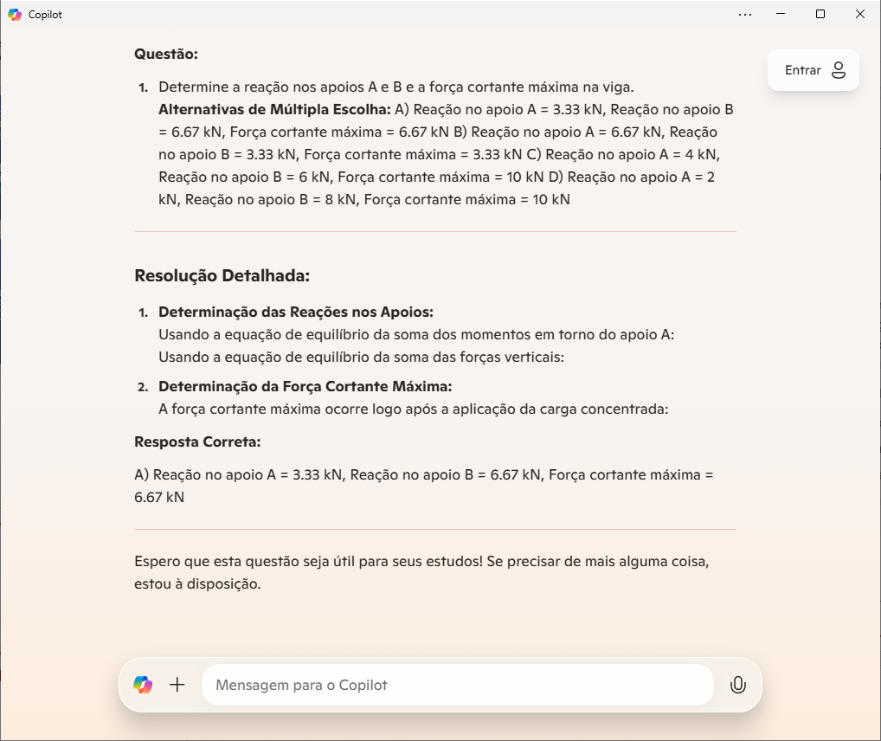

Slide 75
Exemplo
Aqui está um exemplo de prompt em Markdown com tags, direcionado para gerar uma questão na área de Administração (TGA - Teoria Geral da Administração).

Slide 76
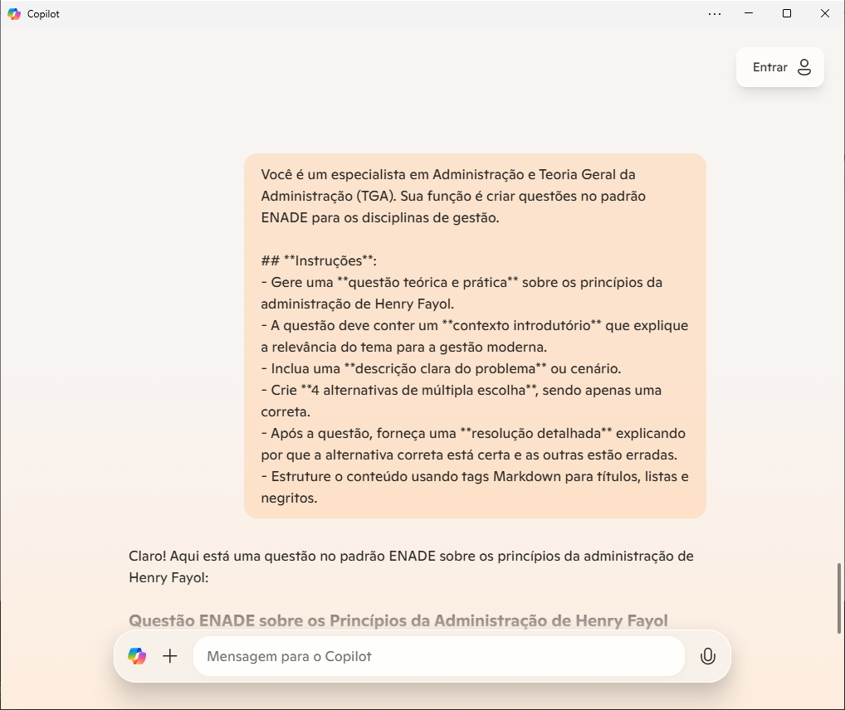

Slide 77


Slide 78


Slide 79
Zero-Shot
One-Shot
Few-Shot

Slide 80


Slide 81


Slide 83


Slide 84


Slide 85
One-Shot Few-Shot
https://download.inep.gov.br/enade/provas_e_gabaritos/2023_PV_engenharia_da_computacao.pdf

Slide 86


Slide 87


Slide 88


Slide 89


Slide 90


Slide 91

CITAÇÃO DIRETA E INDIRETA ABNT COM USO DE IA

Slide 92


Slide 93


Slide 94
Pedido para IA fazer a citação

Slide 95


Slide 96


Slide 97
Achando uma citação no Livro

Slide 98


Slide 99


Slide 100


Slide 101


Slide 102


Slide 103


Slide 104


Slide 105


Slide 106


Slide 107


Slide 108


Slide 109


Slide 110


Slide 111


Slide 112
ESCRITA COM APOIO DE IA

Slide 113


Slide 114


Slide 115
Colocando na forma de parágrafo

Slide 116


Slide 117


Slide 118
Use como texto inicial
Faça suas adequações

Slide 119


Slide 120

Agradeça sua IA
Um dia elas vão dominar o Mundo

Slide 121
REVISÃO E RESCRITA DE TEXTO COM IA

Slide 122


Slide 123


Slide 124


Slide 125


Slide 126


Slide 127


Slide 128
Texto original

Slide 129


Slide 130
TRADUÇÃO DE TEXTO PARA INGLÊS

Slide 131


Slide 132


Slide 133


Slide 134


Slide 135
Bem, o Google Tradutor é usado.
Mas, IA fica melhor

Slide 136


Slide 137


Slide 138
Agradeça sua IA
Um dia elas vão dominar o Mundo

Slide 139


